Slide 1


Урок русского языка
и читательской грамотности во 2 классе

Slide 2

Тема: «Песня о снеге»
К. Мухаммади.

Slide 3

Проверка домашнего задания

Slide 4
Упражнение 7.
Прочитайте. Чему надо научиться, чтобы вас понимали? Выпишите ответ на этот вопрос.
Я говорю, рассказываю, спрашиваю, слушаю, читаю и пишу.
Чтобы меня понимали, нужно научиться правильно и точно выражать свои мысли.

Slide 5

Тема: «Песня о снеге»
К. Мухаммади.

Slide 6
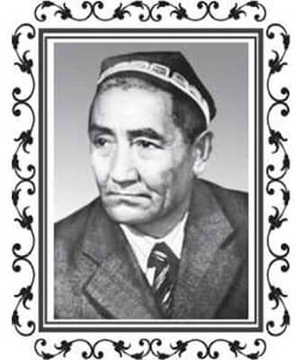
Куддус Мухаммади
Куддус Мухаммади родился 25 октября в 1907 году в Ташкенте в крестьянской семье.
Рано потеряв родителей, Куддус воспитывался в детском доме.

Slide 7
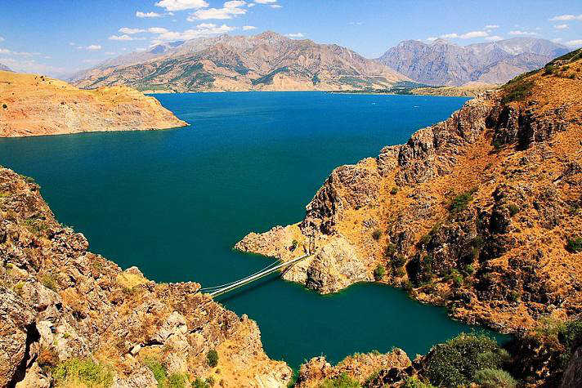
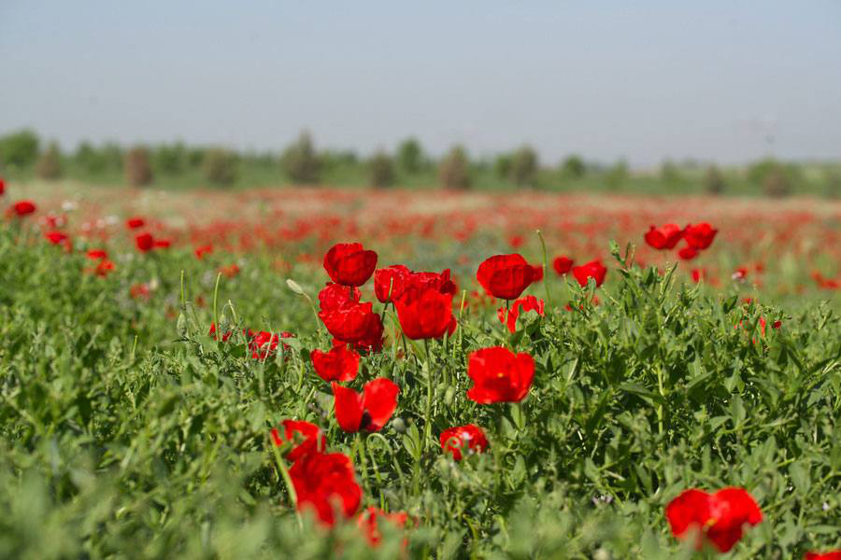
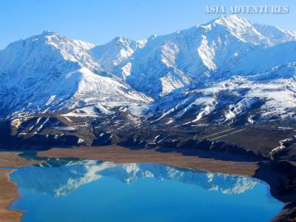
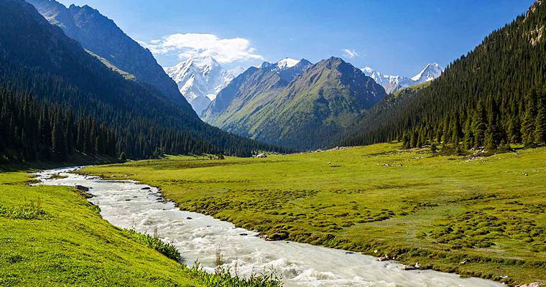
К. Мухаммади очень любил природу и в своих стихах рисовал картины родного края - Узбекистана.

Slide 8
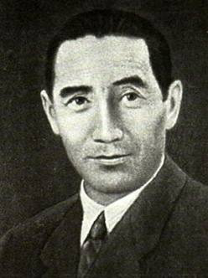
Стихотворения Куддуса Мухаммади воспитывают любовь и уважение к труду, стремление приносить пользу.

Slide 9
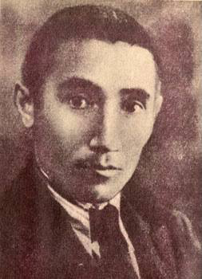
«Песня о снеге»
К. Мухаммади.

Slide 10
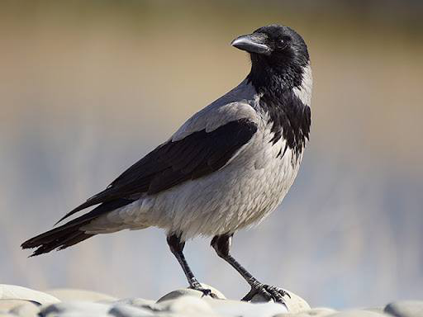
Сильная, большая птица
Даже кошки не боится!..
Очень важная персона –
Чёрно-серая…
ВОРОНА

Slide 11
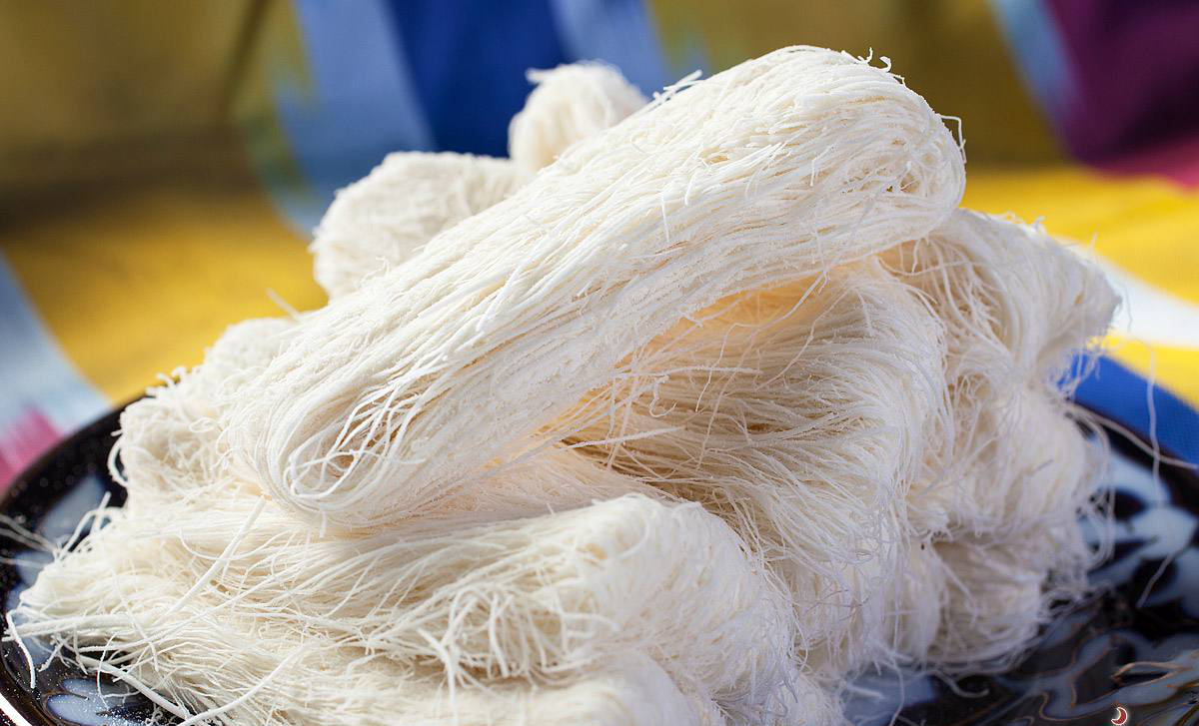
Объясните слова.
Халва-пашмак — сахарная халва, представляющая собой клубки из тонких нитей

Slide 12

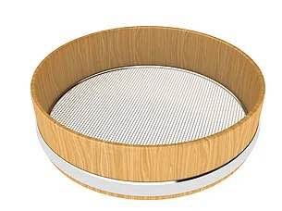
Си́то — инструмент для просеивания муки и других сыпучих веществ.

Slide 13

Пир - богатое и торжественное угощение с приглашением гостей.

Slide 14
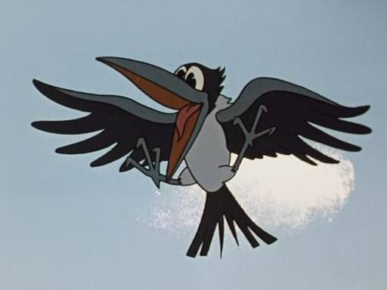
"Кар-кор!" - кричит ворона.
А снег по-узбекски «кор»,
И значит, у вороны о снеге разговор.

Slide 15

Сквозь сито небо кто-то просеял облака,
И сыплется на землю снежная мука.
Как новый, ненадёванный, скрипит на нём башмак,
И из неё морозец печёт халву-пашмак .

Slide 16
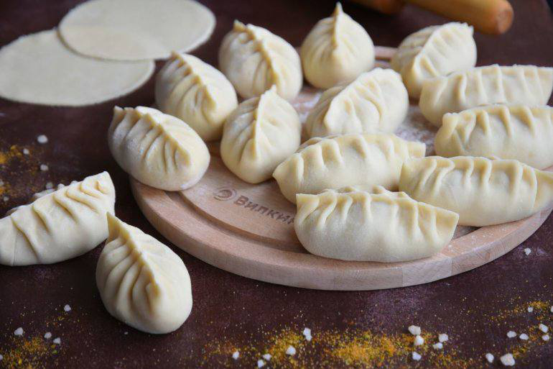
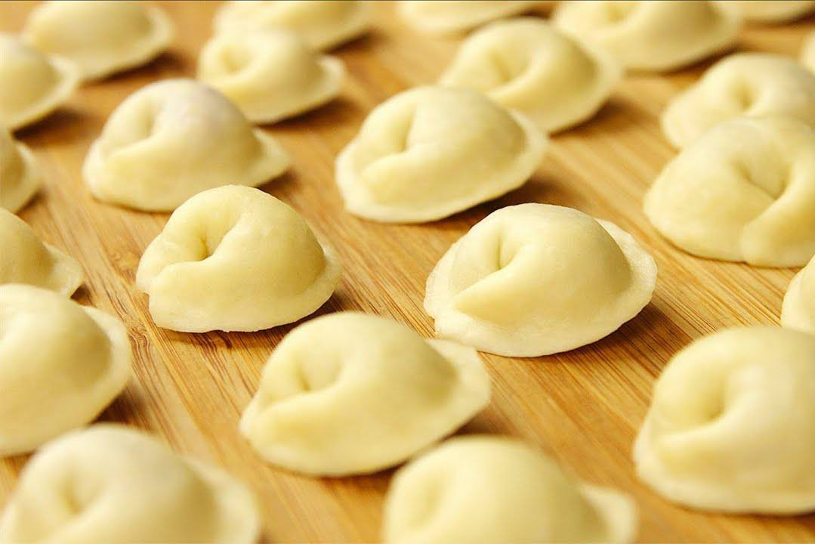

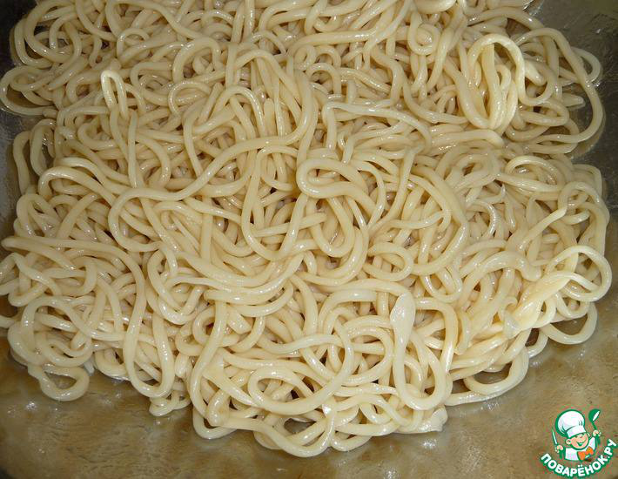
Мы тоже поварята. Чем хуже мы зимы?
Давайте будем стряпать из той муки и мы.
Давайте-ка из снега крошить лапшу-лагман,
Лепить манты-пельмени не хуже наших мам!

Slide 17
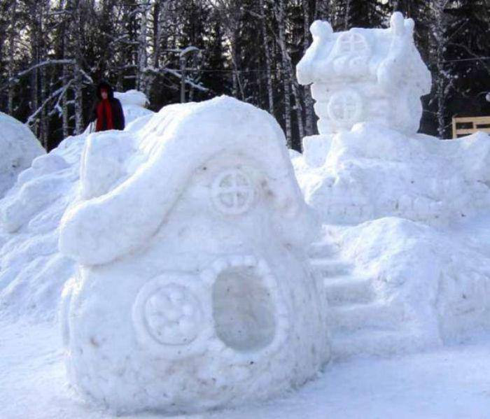

Давайте мы построим красивый снежный дом!
Давайте пир устроим — гостей мы нынче ждём!

Slide 18

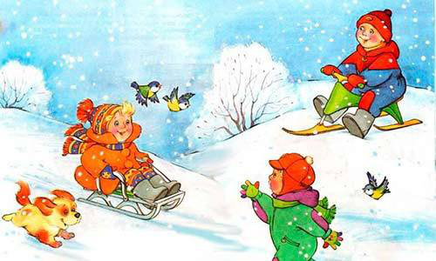
Навалим гору снежную, не жалея сил,
Поставим дед-мороза, чтоб гору сторожил,
А сами — вниз на санках, быстрей, быстрей, быстрей!
Да здравствует ватага лихих богатырей!

Slide 19
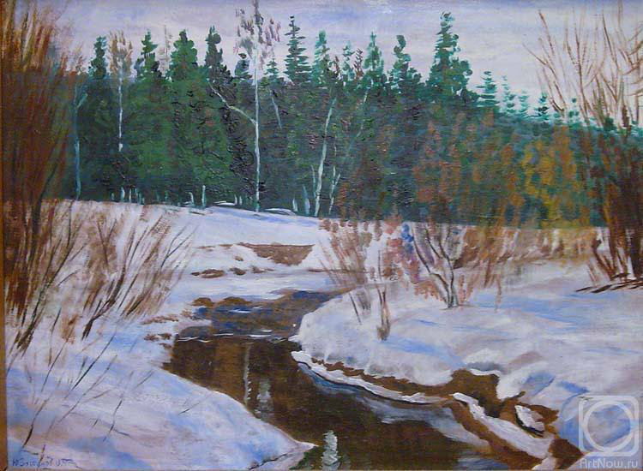
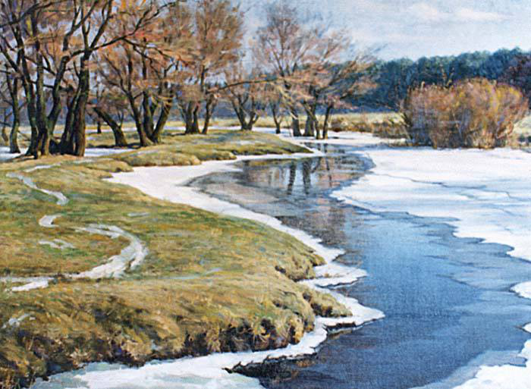
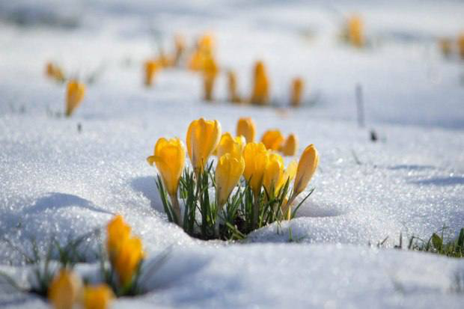
Поёт про снег ворона: «Кар-кор, кар-кор, кар-кор!»
Но снег растает скоро — весна спешит во двор …

Slide 20
Что кричит ворона?
"Кар-кор!" - кричит ворона.

Slide 21

Какая мука сыплется с неба?
Сыплется на землю снежная мука.

Slide 22
Что мы будем стряпать из той муки?
Мы тоже поварята. Чем хуже мы зимы?
Давайте будем стряпать из той муки и мы.
Давайте-ка из снега крошить лапшу-лагман,
Лепить манты-пельмени не хуже наших мам!

Slide 23

Кто будет сторожить снежную гору?
Поставим Деда Мороза, чтоб гору сторожил.

Slide 24
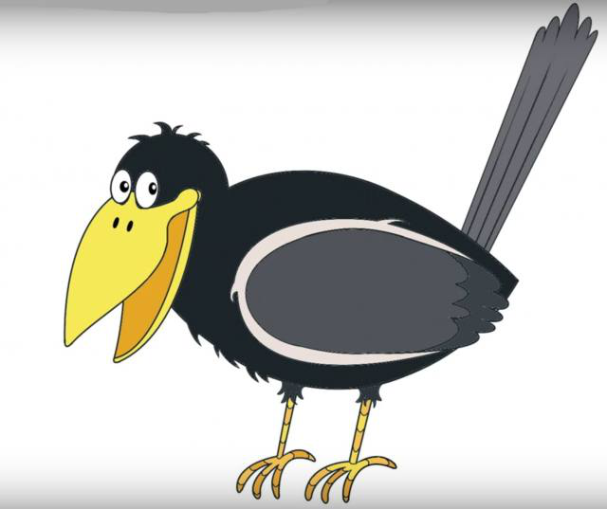
Какую песню поёт ворона?
Поёт про снег ворона: «Кар-кор, кар-кор, кар-кор!»

Slide 26

ДОМАШНЯЯ РАБОТА
Прочитать выразительно стихотворение К.Мухаммади «Песня о снеге», нарисовать иллюстрацию.

Slide 27

  СПАСИБО ЗА УРОК!

